Slide 1
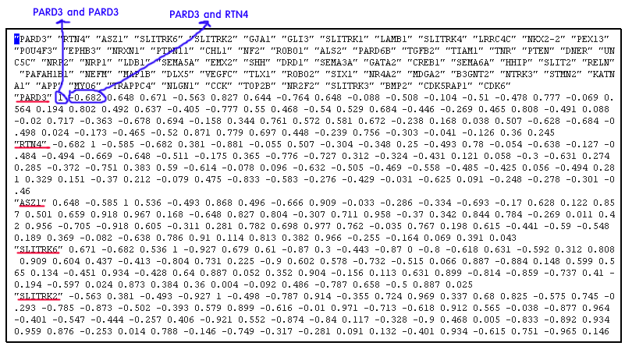
INPUT : corNerve.txt
파일 설명 :
이 파일은 값을 중심으로 N*N matrix 이다.
첫 번째 행 : gene name list (순서를 나타냄.)
두 번째 행부터의 첫 번째 열: gene name
두 번째 행부터의 두 번째 열부터 끝 열까지 : 해당 gene과 다른 gene과의 correlation value 값이다.

Slide 2
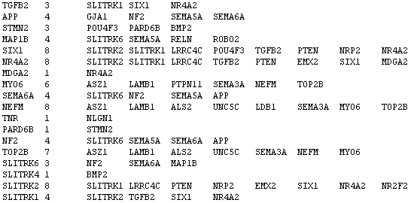
OUTPUT
문제 설명 :
1) Correlation 값이 0.9 이상이면 gene name을 파일에 써준다.
2. 결과 파일:
1번째 필드 : 해당 행의 gene name , 2번째 필드 : 조건을 만족하는 gene 개수, 3-끝번째 필드 : 해당 gene과 correlation value 가 0.9 이상인 gene name.
각 필드는 tab으로 구분한다.
조건을 만족하는 gene 개수가 1개 이상일 경우만 출력한다.
결과는 header 없이 40 라인이 나옵니다.

